Slide 1
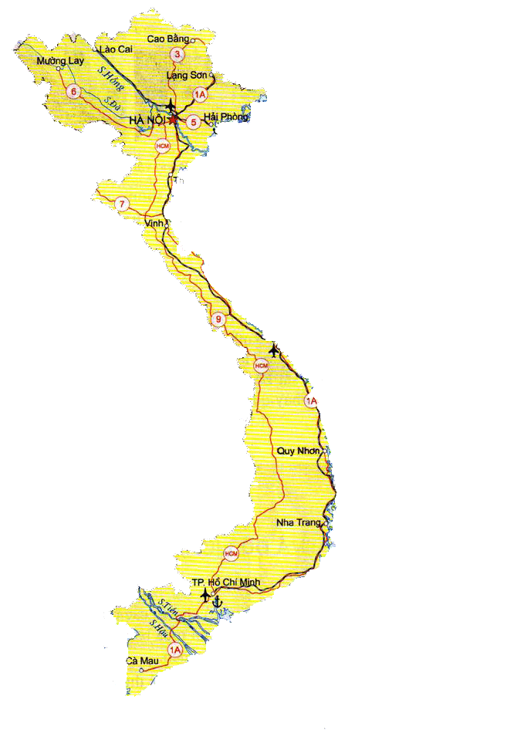
DÂN TA PHẢI BIẾT SỬ TA
TRỊNH – NGUYỄN PHÂN TRANH

Slide 3
KIỂM TRA BÀI CŨ

Slide 4
Ai sẽ được chọn ?
Bạn được chọn !
Trần
Hoàng
Vân
Anh
Gia
Bảo
Phương
Huyền
Yến
Nhi
Tá
Công
Thùy
Diễm
Tuấn
Anh
Anh
Đại
Trình
Hào
Gia
Hân
Minh
Hiếu
Trung
Hiếu
Gia
Huy
Lê
Duy
Huy
Hoàng
Văn
Hợp
Dương
Hưng
Ngọc
Hưởng
Trà
My
Trung
Kiên
Khang
Đăng
Khoa
Hồng
Cẩm
Quỳnh
Như
Thúy
Ngần
Kim
Ngọc
Anh
Minh
Mai
Thy
Thục
Quyên
Phúc
Quý
Châu
Duyên
Diễm
Quỳnh
Nhã
Trúc
Tuấn
Trường

Slide 5
Thứ ba ngày 7 tháng 3 năm 2019
Lịch sử:
Trịnh - Nguyễn phân tranh
SGK / 53-54

Slide 6
Thứ ba ngày 7 tháng 3 năm 2019
Lịch sử:
Trịnh - Nguyễn phân tranh
1. Sự sụp đổ của triều Hậu Lê
Tìm những biểu hiện cho thấy sự suy sụp của triều đình nhà Hậu Lê từ đầu thế kỉ XVI.

Slide 7
Biểu hiện cho thấy sự suy sụp của triều đình nhà Hậu Lê:
+ Vua chỉ bày trò ăn chơi xa xỉ suốt ngày đêm.
+ Bắt nhân dân xây thêm nhiều cung điện.
+ Nhân dân gọi vua Lê Uy Mục là “Vua quỷ” gọi vua Lê Tương Dực là “Vua lợn”.
+ Quan lại trong triều đình đánh giết lẫn nhau để tranh giành quyền lực.

Slide 8
Thứ ba ngày 7 tháng 3 năm 2019
Lịch sử:
Trịnh - Nguyễn phân tranh
1. Sự sụp đổ của triều Hậu Lê
2. Nhà Mạc ra đời và sự phân chia Nam triều - Bắc triều
Mạc Đăng Dung là ai ?
Mạc Đăng Dung là : quan võ dưới triều nhà Hậu Lê.

Slide 9
.
MẠC ĐĂNG DUNG

Slide 10
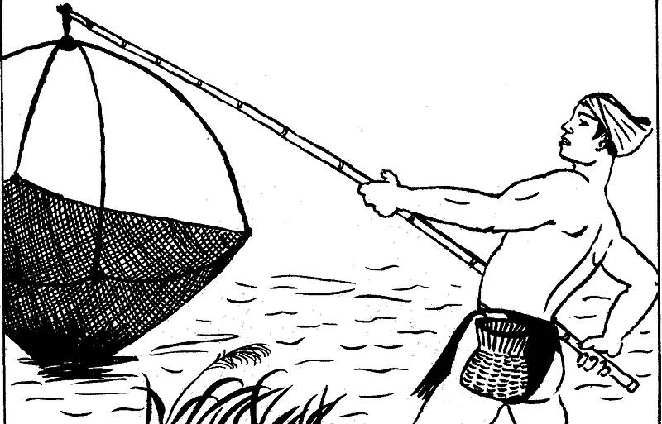
Maïc Ñaêng Dung thuôû nhoû, nhaø ngheøo, nhôø coù söùc khoeû ñaõ luyeän voõ tìm caùch tieán thaân - thi ñoã löïc só .

Slide 11
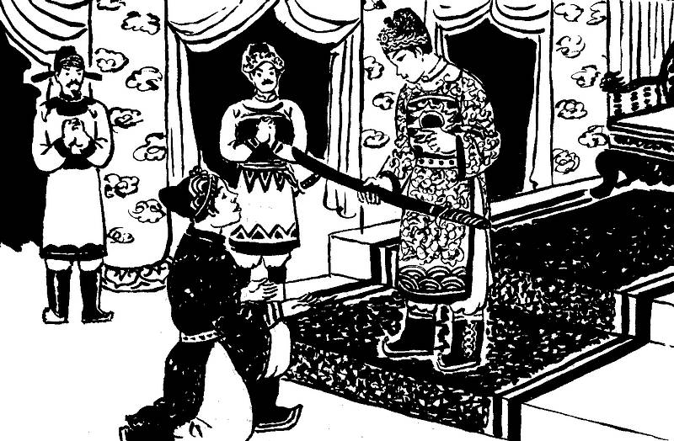
Mạc Ñaêng Dung nhaän binh quyeàn cuûa Leâ Chieâu Toâng ñeå deïp boïn phaûn loaïn.

Slide 12
Thứ ba ngày 7 tháng 3 năm 2019
Lịch sử:
Trịnh - Nguyễn phân tranh
1. Sự sụp đổ của triều Hậu Lê
2. Nhà Mạc ra đời và sự phân chia Nam triều - Bắc triều
Nam triều là triều đình của dòng họ Lê. Năm 1533, một quan võ của họ Lê là Nguyễn Kim đã đưa 1 người thuộc dòng dõi nhà Lê lên ngôi, lập ra triều đình riêng ở Thanh Hoá.
Nam triều là triều đình của dòng họ phong kiến nào ? Ra đời như thế nào ?

Slide 13
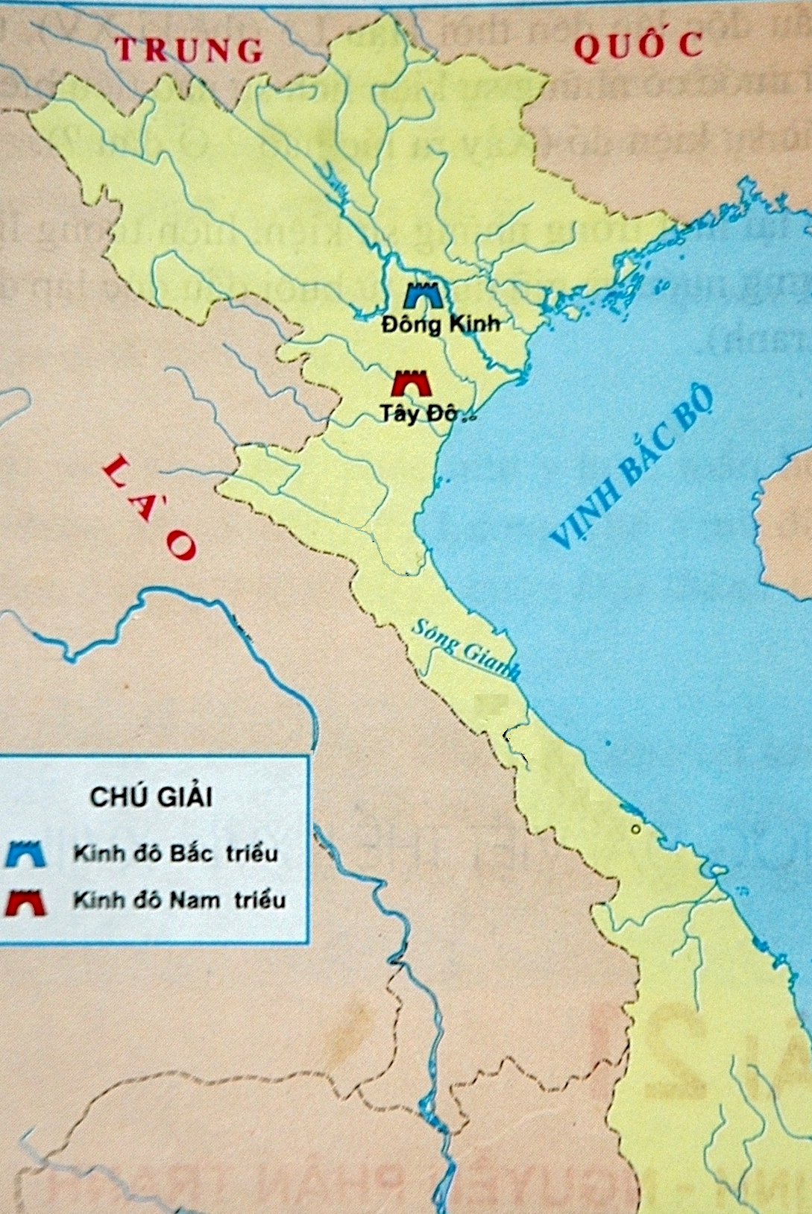

Slide 14
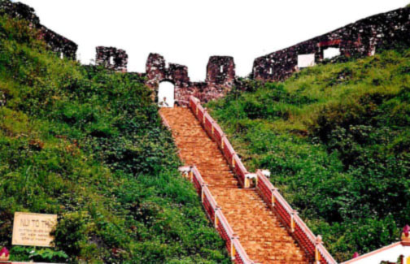
DI TÍCH THÀNH NHÀ MẠC

Slide 15
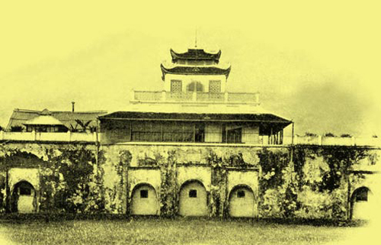
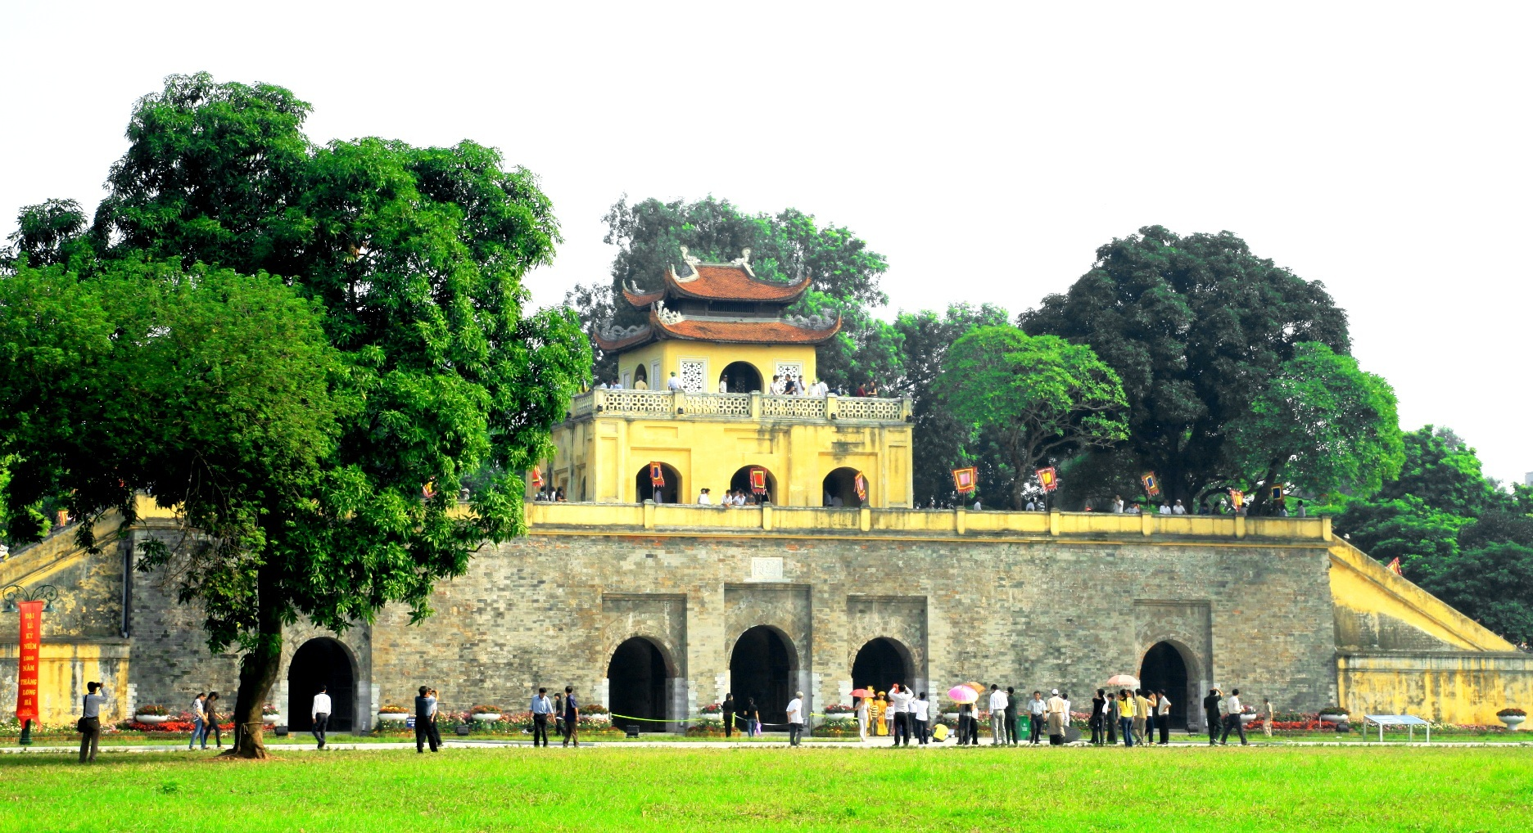
Thành Thăng Long

Slide 16
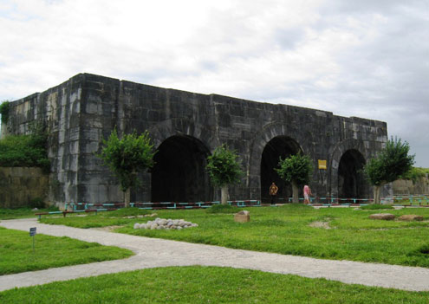
Thành Tây Đô

Slide 17
Thứ ba ngày 7 tháng 3 năm 2019
Lịch sử:
Trịnh - Nguyễn phân tranh
1. Sự sụp đổ của triều Hậu Lê
2. Nhà Mạc ra đời và sự phân chia Nam triều - Bắc triều
Hai thế lực phong kiến Nam triều và Bắc triều tranh giành quyền lực với nhau.
Vì sao có chiến tranh Nam - Bắc triều ?

Slide 18
Thứ ba ngày 7 tháng 3 năm 2019
Lịch sử:
Trịnh - Nguyễn phân tranh
1. Sự sụp đổ của triều Hậu Lê
2. Nhà Mạc ra đời và sự phân chia Nam triều - Bắc triều
Kéo dài hơn 50 năm, đến năm 1592 khi Nam triều chiếm được Thăng Long thì chiến tranh mới kết thúc.
Chiến tranh Nam – Bắc triều kéo dài bao nhiêu năm và có kết quả như thế nào ?

Slide 19
Lược đồ địa phận Bắc triều – Nam triều và Đàng Trong, Đàng Ngoài

Slide 20
Thứ ba ngày 7 tháng 3 năm 2019
Lịch sử:
Trịnh - Nguyễn phân tranh
1. Sự sụp đổ của triều Hậu Lê
2. Nhà Mạc ra đời và sự phân chia Nam triều - Bắc triều
3. Chiến tranh Trịnh - Nguyễn
1. Nguyên nhân nào dẫn đến chiến tranh Trịnh - Nguyễn ?
2. Trình bày diễn biến chính của chiến tranh Trịnh - Nguyễn ?
3. Kết quả của chiến tranh Trịnh - Nguyễn ra sao ?

Slide 21
Thứ ba ngày 7 tháng 3 năm 2019
Lịch sử:
Trịnh - Nguyễn phân tranh
1. Sự sụp đổ của triều Hậu Lê
2. Nhà Mạc ra đời và sự phân chia Nam triều - Bắc triều
3. Chiến tranh Trịnh - Nguyễn
Tranh giành quyền lực.
Nguyên nhân nào dẫn đến chiến tranh Trịnh - Nguyễn ?

Slide 22
Thứ ba ngày 7 tháng 3 năm 2019
Lịch sử:
Trịnh - Nguyễn phân tranh
1. Sự sụp đổ của triều Hậu Lê
2. Nhà Mạc ra đời và sự phân chia Nam triều - Bắc triều
3. Chiến tranh Trịnh - Nguyễn
Trình bày diễn biến chính của chiến tranh Trịnh - Nguyễn?
Trong khoảng 50 năm, hai họ Trịnh – Nguyễn đánh nhau 7 lần, vùng đất miền Trung trở thành chiến trường ác liệt.

Slide 23
Thứ ba ngày 7 tháng 3 năm 2019
Lịch sử:
Trịnh - Nguyễn phân tranh
1. Sự sụp đổ của triều Hậu Lê
2. Nhà Mạc ra đời và sự phân chia Nam triều - Bắc triều
3. Chiến tranh Trịnh - Nguyễn
Kết quả của chiến tranh Trịnh - Nguyễn ra sao ?
Hai họ lấy sông Gianh (Quảng Bình) làm ranh giới chia cắt đất nước. Đàng Ngoài từ sông Gianh trở ra, Đàng Trong từ sông Gianh trở vào làm cho đất nước bị chia cắt hơn 200 năm.

Slide 24
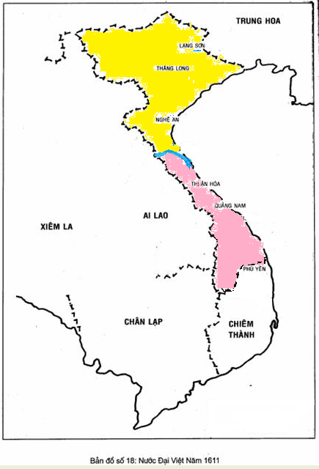
SÔNG GIANH
( Quảng Bình)
Đàng ngoài
Đàng trong

Slide 25
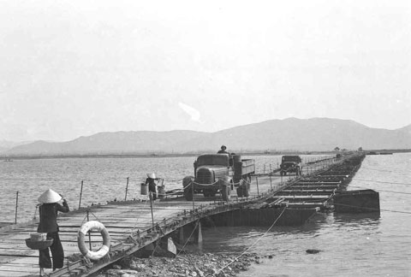
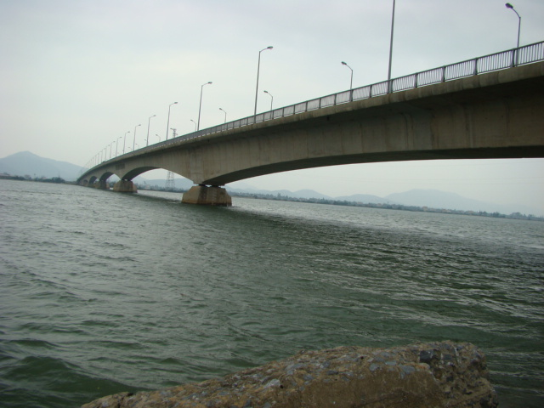
Sông Gianh trong chiến tranh
Sông Gianh ngày nay

Slide 26
Thứ ba ngày 7 tháng 3 năm 2019
Lịch sử:
Trịnh - Nguyễn phân tranh
1. Sự sụp đổ của triều Hậu Lê
2. Nhà Mạc ra đời và sự phân chia Nam triều - Bắc triều
3. Chiến tranh Trịnh - Nguyễn
4. Đời sống nhân dân ở thế kỉ XVI
Nhằm mục đích tranh giành ngai vàng của các thế lực phong kiến.
Chiến tranh Nam triều và Bắc triều, cũng như chiến tranh Trịnh - Nguyễn diễn ra mục đích gì ?

Slide 27
Thứ ba ngày 7 tháng 3 năm 2019
Lịch sử:
Trịnh - Nguyễn phân tranh
1. Sự sụp đổ của triều Hậu Lê
2. Nhà Mạc ra đời và sự phân chia Nam triều - Bắc triều
3. Chiến tranh Trịnh - Nguyễn
4. Đời sống nhân dân ở thế kỉ XVI
Cuộc chiến tranh này đã gây ra hậu quả gì ?

Slide 28
Cuộc chiến tranh này đã gây ra hậu quả:
- Đời sống nhân dân vô cùng khổ cực.
- Đàn ông thì phải ra trận chém, giết lẫn nhau.
- Đàn bà, con trẻ thì ở nhà trong cuộc sống đói rách.
- Kinh tế đất nước suy yếu.

Slide 29
Nhà Lê suy yếu
Mạc Đăng Dung
Nguyễn Kim
Bắc triều
Hơn 50 năm
Nam triều
Năm1592 chiến tranh chấm dứt
Họ Trịnh
Khoảng 50 năm
Họ Nguyễn
Đánh nhau 7 lần
Đàng Ngoài
Đất nước bị chia cắt
Đàng Trong
Nhân dân cực khổ

Slide 30
Thứ ba ngày 7 tháng 3 năm 2019
Lịch sử:
Trịnh - Nguyễn phân tranh
Bài học :
Từ đầu thế kỉ XVI, chính quyền nhà Lê suy yếu. Các tập đoàn phong kiến xâu xé nhau tranh giành ngai vàng.
Từ đầu thế kỉ XVI, chính quyền nhà Lê như thế nào ? Các tập đoàn phong kiến xâu xé để làm gì ?
Hậu quả là đất nước như thế nào ?
Hậu quả là đất nước bị chia cắt, nhân dân cực khổ.

Slide 31
KIỂM TRA KIẾN THỨC

Slide 32
1. Ông là một quan võ dưới triều nhà Hậu Lê, ông đã lập ra triều Mạc. Ông là ai?
Mạc Đăng Dung
HÕt giê
3
1
2
4
5

Slide 33
2. Hai họ Trịnh – Nguyễn đã lấy nơi này làm ranh giới chia cắt đất nước. Đó là địa danh nào?
Sông Gianh
HÕt giê
3
1
2
4
5

Slide 34
3. Kinh đô Bắc triều có tên gọi là gì?
Thành Đông Kinh
HÕt giê
3
1
2
4
5

Slide 35
4. Tên gọi của kinh đô Nam triều thế kỉ XVI là gì ?
Thành Tây Đô
HÕt giê
3
1
2
4
5

Slide 37
Giờ học kết thúc.
CHÚC CÁC EM CHĂM NGOAN,HỌC GIỎI!

